Slide 1
GPUDirect RDMAを用いた
高信頼かつ柔軟な障害検知機構
情報創成工学専攻
18675010
金本 颯将
Notes:
では今から、GPUDirect RDMAを用いた高信頼かつ柔軟な障害検知機構と題しまして、光来研究室の金本が発表を行います。
（0:10）
------------------------------------------------------

Slide 2
システム障害
システムの複雑化に伴い，障害の発生件数が増加
  システム障害により，サービス提供者に大きな損失
    例：Amazonはプライムデーにおける1時間の障害によって，7,200万ドルの損失が発生と試算
システム障害は迅速かつ正確に検知する必要
  可能であれば障害の兆候を検知することが望ましい
  障害の原因を特定することは次の障害を防ぐために重要
出典：
IPA情報システムの障害状況
Notes:
近年、システムの複雑化に伴い、システム障害の発生件数が増加傾向にあります。
システムに障害が発生するとサービスは停止し、サービス提供者は大きな経済的損失を被ります。
実際に、2018年のAmazon Prime Dayでは1時間の障害により7,200万ドルの損失が発生したと試算されています。
その為、システム障害は迅速かつ正確に検知する必要があります。
可能であれば、障害が発生する前に兆候を検知し予防することが望ましいのですが、障害の予防は難しいのが現状です。
また、障害の原因を特定することは、さらなる被害を防ぐ為にも重要です。
（0:55）
------------------------------------------------------

Slide 3
従来の障害検知手法
ブラックボックス監視
  外部の監視システムが監視対象ホストの状態を監視
  システム障害の詳細な情報を取得することが困難
ホワイトボックス監視
  監視対象ホスト内部の監視システムが状態を監視
  システム障害の影響を大きく受けてしまう
？
監視対象ホスト
監視対象ホスト
障害
ping
障害
監視
システム
停止
監視
監視
システム
OS
サービスへの接続
Notes:
システム障害を検知するために、これまで、ブラックボックス監視およびホワイトボックス監視による様々な検知手法が用いられてきました。
ブラックボックス監視とは、ハートビートを代表例とした、外部の監視システムを用いてpingコマンドやサービスへの接続を行うことで監視対象ホストの状態やサービスを監視する手法であり、システム障害の影響を受けることなく監視することが可能です。
しかし、ブラックボックス監視ではシステム内部の情報にアクセスできないため、(*)障害が発生しても(*)監視システムは詳細な情報を取得できず、障害の原因を特定することが困難です。
(*)一方で、ホワイトボックス監視とは、監視対象ホスト内部の監視システムを用いてホストの状態を監視する手法であり、システム内部の情報にアクセスすることで、詳細な情報に基づいた監視を行うことが可能です。
しかし、ホワイトボックス監視では監視システムが異常の影響を大きく受けてしまいます。
例えば、(*)OSに障害が発生してしまうと(*)監視システムも停止してしまい、監視が継続出来なくなります。 （2:05）
------------------------------------------------------

Slide 4
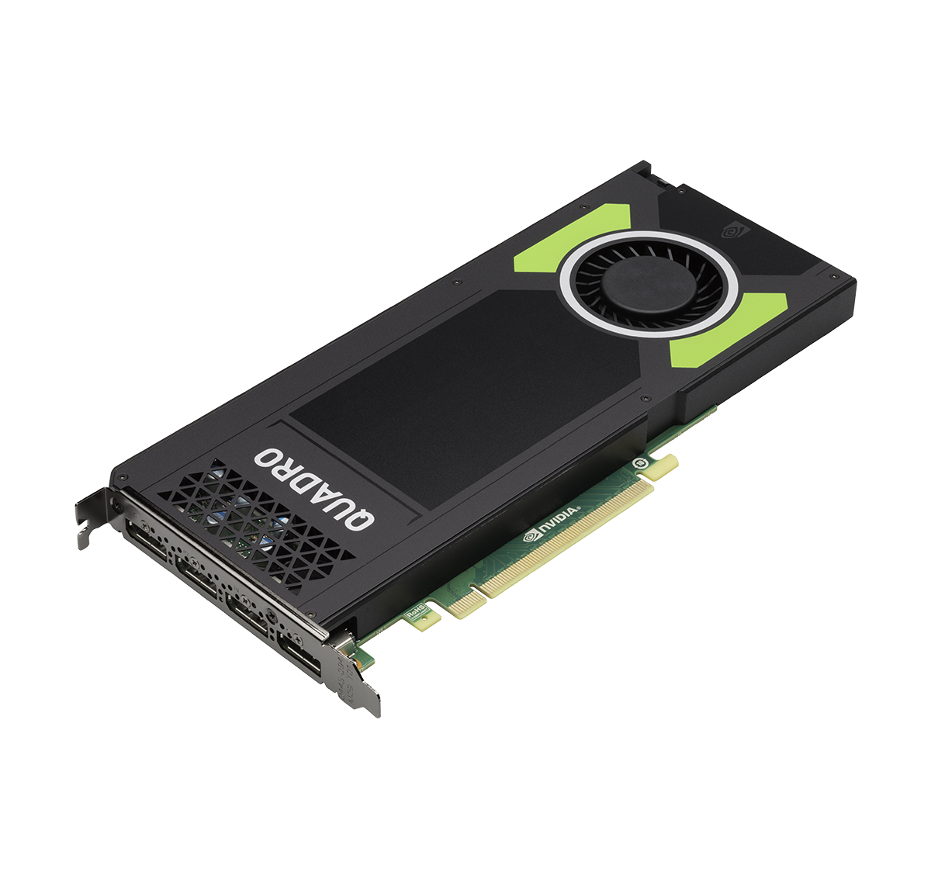
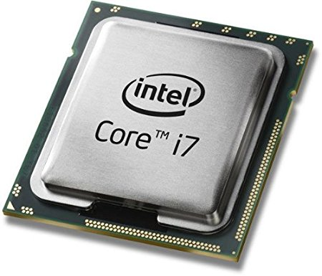
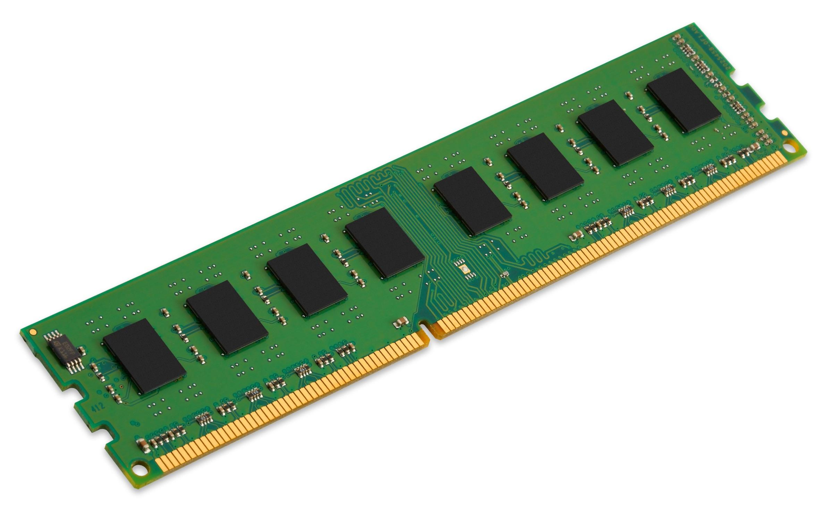
GPUSentinel [Ozaki+, APSys'19]
監視対象ホストに搭載されているGPUを用いた高信頼なホワイトボックス監視
  GPUはCPUやメインメモリから独立しており，信頼性が高い
    OSの障害による影響を受けにくい
  GPUは多数の演算コアを有しており，検知性能が高い
  GPUは標準的に搭載されている汎用ハードウェアである
OS
OS監視
システム
CPU
メインメモリ
GPU
Notes:
そこで、監視対象ホストに搭載されているGPUを用いた高信頼なホワイトボックス監視であるGPUSentinelが提案されています。
GPUを用いることで、高信頼・高性能・汎用性の3つを満たすことができます。
GPUはOSが動作するCPUやメインメモリから物理的に隔離されており、OSの障害による影響を受けにくいため、障害検知の信頼性は高いといえます。
また、GPUは多数の演算コアを有しており、それらを用いることで複数の監視システムを並列に動作させることができます。
それぞれの監視システムで実行される検知処理を並列化することで高速化も可能です。
加えて、GPUは多くの計算機に標準的に搭載されている汎用ハードウェアであり、GPUSentinelのために専用で用いるGPUを調達することが容易です。
（3:00）
------------------------------------------------------

Slide 5
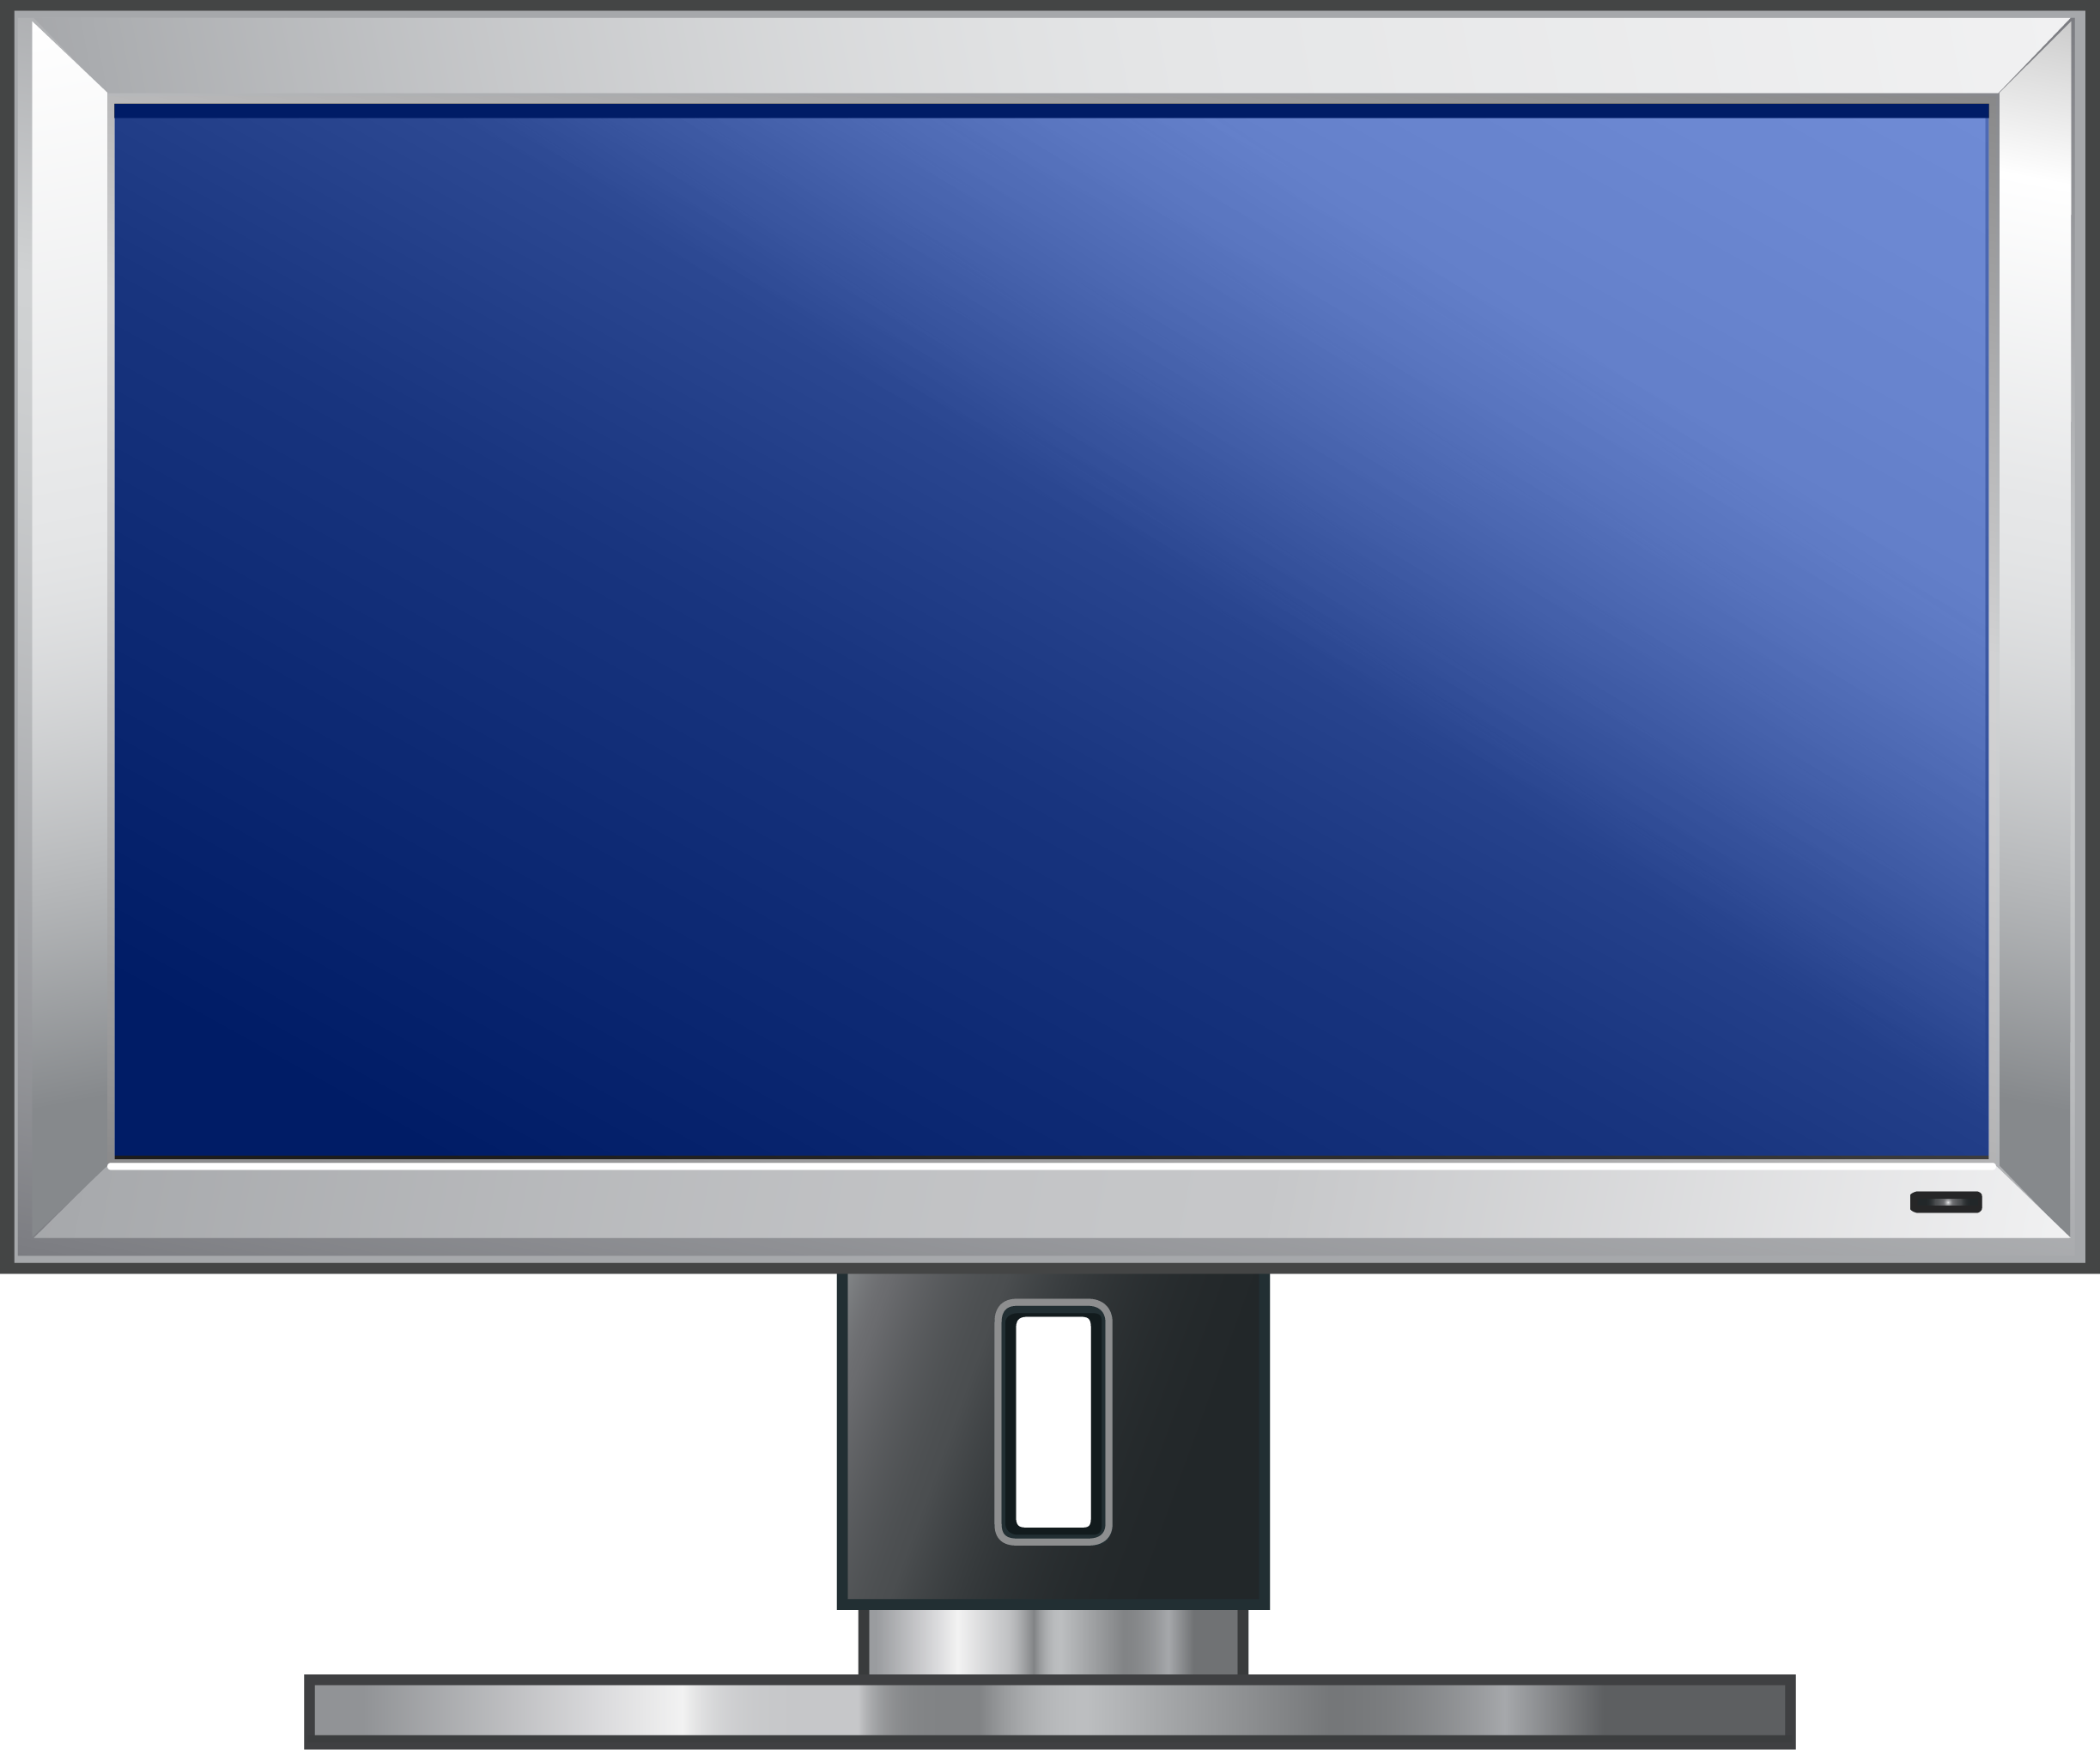
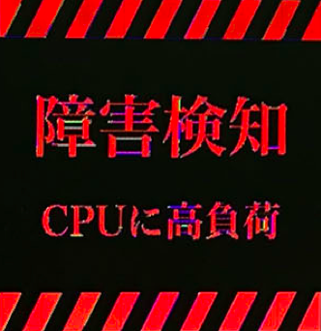
GPUSentinelにおける障害検知
GPU上で監視システムを実行し，OSの障害を検知
  監視システムはGPUを占有して自律的に動作
  GPUからメインメモリ全体にアクセスする機構を提供
  メインメモリ上のOSデータを解析することで障害を検知
障害情報をビデオメモリに書き込むことで画面に出力
  IPMI等を用いてネットワーク経由で取得
メインメモリ
監視対象ホスト
OS
解析
GPU
OS監視システム
VRAM
CPU
Notes:
GPUSentinelのシステム構成は図のようになっています。
監視対象ホストのGPU上で監視システムを実行することでOSの障害を検知します。
GPUSentinelでは、GPUからメインメモリ全体にアクセスする機構を提供しています。
監視システムはGPUを占有して自律的に動作し、(*)この機構を利用してメインメモリ上のOSデータを解析することによって障害を検知します。
GPUSentinelでは、(*)障害情報をビデオメモリに書き込むことで画面に出力します。
画面に出力された内容は、IPMIのリモートコンソール機能やKVMスイッチを用いることでネットワーク経由で取得することができます。
（3:45）
------------------------------------------------------

Slide 6
詳細な検知情報の通知における問題
6
画面に出力できる情報量には限界がある
  ビデオメモリをメインメモリ上に確保するGPUも必要
OSの通信機能を利用するとOSの障害の影響を受ける
  OSに依存せずに詳細な障害情報を通知できる必要
  しかし，GPUはネットワーク通信機能を持たない
メインメモリ
監視対象ホスト
障害情報
障害
GPU
OS
OS監視システム
リモート監視
システム
CPU
リモートホスト
Notes:
しかし、画面に出力できる情報量には限界があり、メインメモリ上にビデオメモリを確保するGPUも必要です。
そのため、GPUSentinelにおいて詳細な障害情報をリモートホストに通知する際には(*)OSの通信機能を利用する必要があります。
この場合、従来の障害検知手法と同様に、(*)OSが異常停止してしまうと、(*)リモートホストに障害情報を通知できなくなる可能性があります。
信頼性を向上させるためには、(*)図のような、OSに依存しない通信を行う必要があります。
しかし、GPUはネットワーク通信を行う機能を持っていません。
（4:25）
------------------------------------------------------

Slide 7
提案：GRASS
GPUDirect RDMAを用いてOSを介さずにGPUと直接ネットワーク通信を行い，詳細な障害情報を取得
  GPU上のOS監視システムが障害情報をGPUメモリに格納
  リモートホストはGPUメモリから直接，障害情報を取得
  OSに障害が発生しても障害情報を通知することが可能
監視対象ホスト
リモート
ホスト
メインメモリ
GPU
障害
解析
OS監視
システム
リモート監視
システム
OS
GPUメモリ
GPUDirect
RDMA
CPU
Notes:
そこで本発表では、GPUDirect RDMAを用いてOSを介さずにGPUと直接ネットワーク通信を行い、詳細な障害情報を取得するシステムであるGRASSを提案します。
GRASSでは、GPU上のOS監視システムがリモートホストからの要求に基づいて検知を行い、障害情報をGPUメモリに格納します。
その後、リモートホストはGPUメモリから直接、障害情報を取得します。
また、GRASSではリモート監視システムとOS監視システムとの間で直接通信を行うため、(*)仮にOSに障害が発生しても、2つのホスト間での通信は維持され、詳細な障害情報を通知することが可能です。
（5:10）
------------------------------------------------------

Slide 8
GPUDirect RDMA
リモートホストからCPUを介さずにGPUメモリに直接アクセスするためのハードウェア機構
  GPUメモリをメインメモリ空間にマッピング
    ネットワークカード（NIC）からのアクセスを可能にする
  マッピングしたGPUメモリにネットワーク経由でアクセス
    RDMA Read/Write機能を用いてデータの読み書きを行う
監視対象ホスト
リモート
ホスト
メインメモリ
GPU
マッピング
リモート監視
システム
GPUメモリ
RDMA Write
NIC
NIC
RDMA Read
Notes:
GPUDirect RDMAは、CPUを介さずにリモートホスト上のGPUメモリに直接アクセスするためのハードウェア機構です。
まず、GPUDirectによって、GPUメモリをメインメモリ空間にマッピングします。(*)
このマッピングを行うことで、ネットワークカードからのアクセスが可能になります。
次に、マッピングしたGPUメモリに対してネットワーク経由でアクセスを行います。
この際、(*)NICのRDMA Read機能を用いることでデータの読み込みを行い、(*)(*)RDMA Write機能を用いることでデータの書き込みを行います。
（5:50）
------------------------------------------------------

Slide 9
障害情報の要求
リモート監視システムがRDMA Writeを用いて要求をGPUメモリに書き込む
  その後，書き込み完了フラグをRDMA Writeでセット
OS監視システムはポーリングにより要求を取得
  GPUに書き込みを通知するハードウェア機構がないため
  書き込み完了フラグのセットを確認後，要求を取得
ポーリング
GPU
RDMAWrite
OS監視
システム
読み込み
RDMAWrite
リモート監視
システム
フラグ：1
フラグ：0
読み込み
要求
Notes:
障害情報の要求を行う際、リモート監視システムは(*)RDMA Writeを用いて要求をGPUメモリに書き込みます。(*)(*)
要求を書き込んだのち、(*)再度RDMA Writeを用いて書き込み完了フラグをセットします。(*)
このとき、OS監視システムはポーリングによって書き込み完了フラグのセットを待機しています。
ポーリングとは、定期的に要求がないかを確認する手法であり、GPUに書き込みを通知するハードウェア機構がないためにポーリングを実施します。
OS監視システムは、書き込み完了フラグがセットされていることを確認するとポーリングを終了し(*)、 (*)(*)(*)要求を取得します。
（6:35）
------------------------------------------------------
フラグを用いて完了を通知する目的
書き込みを通知するハードウェア機構がないため
書き込み途中のデータの読み込みを防ぐため

Slide 10
障害情報の取得
OS監視システムは障害情報をGPUメモリに書き込む
  その後，読み込み許可フラグをセット
リモート監視システムはポーリングにより障害情報を取得
  GPUメモリに対してRDMA Readを繰り返し実行
  読み込み許可フラグのセットを確認後，障害情報を取得
ポーリング
GPU
RDMARead
OS監視
システム
書き込み
RDMARead
リモート監視
システム
フラグ：1
フラグ：0
書き込み
障害情報
Notes:
OS監視システムは、要求に基づいてOSデータを解析した後、(*)障害情報をGPUメモリに書き込みます。(*)(*)
障害情報を書き込んだのち、(*)再度書き込みを行い、読み込み許可フラグをセットします。(*)
このとき、リモート監視システムは、GPUメモリに対してRDMA Readを繰り返し実行することでポーリングを行います。
リモート監視システムは、読み込み許可フラグがセットされていることを検知するとポーリングを終了し(*)、(*)(*)(*)再度RDMA Readを用いて障害情報を取得します。
（7:15）
------------------------------------------------------

Slide 11
通信の整合性の保証
GPUメモリへのRDMAの順番は保証されない
  例：フラグがセットされても障害情報が取得できないことも
ポーリングに通信の整合性を保証する仕組みを導入
  フラグ値にシーケンス番号を用い，最新の値になるまで待つ
  受信したCRC値と，フラグ値とデータから計算したCRC値が一致するまで待つ
フラグ値≠10
CRC値が
一致しない
RDMARead
ポーリング
GPU
書き込み
フラグ：9
RDMARead
OS監視
システム
フラグ：10
リモート監視
システム
書き込み
CRC値
障害情報
CRC値
障害情報
Notes:
GRASSでは、GPUDirect RDMAを用いて障害情報の要求および取得を行いますが、GPUメモリへのRDMA通信の順番は保証されません。そのため、そのままの実装ではフラグがセットされてもデータの更新が完了しておらず、最新の障害情報が取得できない可能性があります。
そこで、ポーリングに通信の整合性を保証するための仕組みを追加しました。
OS監視システムは、まず、(*)障害情報および、フラグの値とデータから計算したCRCの値を書き込みます。(*)その後、(*)シーケンス番号を用いた読み込み許可フラグをセットします。
(*)
このとき、リモート監視システムはポーリングによって読み込み許可フラグが最新の値になるまで待機しています。最新の値がセットされたことを確認するとポーリングを終了し(*)、再度(*)RDMA Readを用いて(*)CRCの値および障害情報を取得します。(*)RDMA Readの完了後、取得した障害情報とフラグの値からCRCの値を計算し、取得したCRCの値と比較します。
このとき、(*)2つのCRCの値が一致しなければ最新のデータではないと判断し(*)、CRCの値が一致するまで(*)繰り返しRDMA Readを行うことで、(*)整合性を保証します。（8:45）
------------------------------------------------------
フラグがセットされてもデータの更新はまだの場合もある

Slide 12
障害検知のタイミング
インライン検知
  要求を受信した際に障害検知を実行して通知
  負荷を抑えられるが，検知内容に応じて応答時間が増加
バックグラウンド検知
  定期的に障害検知を実行し，要求時に即座に通知
  応答性に優れるが，システム負荷は増大
監視対象ホスト
リモートホスト
OS
②
①
検知
①
リモート監視
システム
③
メインメモリ
スレッド
②
CPU
Notes:
OS監視システムでは、インライン検知とバックグラウンド検知の2種類を用いて監視対象ホストの障害を検知し、リモートホストに通知します。
インライン検知では、リモートホストからの要求を受信した際に障害検知を実行し、結果を通知します。具体的には、(*)リモート監視システムから送信された要求コマンドに応じて、(*)OS監視システムは対応した検知処理のみを実行します。障害情報はGPUメモリ上のRDMAバッファに書き込まれ、(*)リモート監視システムはRDMA Readで情報を取得します。そのため、インライン検知を用いることで、GPUや監視対象システムの負荷を抑えることができますが，検知内容に応じて応答時間は増加します。
(*)(*)
一方、バックグラウンド検知では(*)OS監視システムが定期的に障害検知を実行しておきます。
(*)リモートホストからの要求を受信した際には、(*)格納しておいた障害情報を即座に返します。
そのため、バックグラウンド検知は応答性に優れますが、OS監視システムは要求を受信していない間も常に検知処理を行うため、GPUや監視対象システムの負荷は増加します。
（10:05）
------------------------------------------------------

Slide 13
障害検知の分担
負荷や開発のしやすさを考慮して，OS監視システムとリモート監視システムの間で障害検知を分担
  OS監視システムだけで障害検知
  リモート監視システムで障害検知
    OS監視システムは要求されたメモリデータを転送するだけ
    ネットワーク負荷は増大しうるが，開発が容易
解析・検知
GPU
RDMARead
OS監視
システム
リモート監視
システム
書き込み
メモリデータ
Notes:
また、GRASSでは負荷や開発のしやすさを考慮して、OS監視システムとリモート監視システムの間で障害検知を分担することが可能です。
分担方法は大きく分けて2種類あり、これまで説明してきたOS監視システムによる障害検知とリモート監視システムによる障害検知があります。
リモート監視システムによる障害検知では、(*)OS監視システムは要求されたメモリページのみをGPUメモリに格納します。(*)(*)
リモート監視システムは、(*)RDMA Readを用いて(*)メモリデータを取得し、(*)(*)解析を行うことで障害を検知します。
そのため、ネットワークの負荷は大きく増加しますが、検知処理プログラムをカーネルモジュールと同様にC言語環境で記述することができ、開発が容易になります。
また、OS監視システムにOSデータの解析まで行わせ、リモート監視システムでは取得した解析結果を基に障害の検知を行うことも可能です。
（11:10）
------------------------------------------------------

Slide 14
OS監視システムの障害の検知
OS監視システム自体の障害検知も行うことができる
  RDMAを用いて定期的にハートビートを送信
  障害が発生した場合は応答がないので，タイムアウトを設定して検知
GPUやNICに障害が発生したこともエラーで検知可能
障害
GPU
RDMA Write
OS監視
システム
リモート監視
システム
RDMA Read
信号
Notes:
加えて、GRASSでは、OS監視システムに対する障害検知も行うことができます。
具体的には、定期的にハートビートを送信することで、OS監視システムやGPU、NICに障害が発生したことを検知することが可能です。
仮に障害が発生していた場合にはハートビートの応答がなくなることを利用することで、OS監視システムに起こり得る2種類の障害を検知します。
1つ目は、(*)OS監視システム自体に障害が発生した場合です。
この場合、リモート監視システムはハートビート信号を送信しますが(*)(*)、OS監視システムは障害が発生しているためにハートビート信号を受信することができず、(*)(*)リモート監視システムではタイムアウトすることで障害が発生していることを確認できます。
2つ目は、GPUやNICに障害が発生した場合です。
この場合、リモート監視システムはRDMA通信の際にエラーを受け取ることでGPUやNICに障害が発生していることを認識できます。
（12:15）
------------------------------------------------------

Slide 15
実験
GRASSの有用性を確かめるための実験を行った
  OSカーネルの障害検知
  従来の障害検知手法との比較
  障害の原因の取得性能
  OS監視システムの障害の検知
 | 監視対象ホスト | リモートホスト
OS | Linux 4.4.64 | Linux 4.10.0
CPU | Intel Xeon E5-1603 v4 | Intel Xeon E3-1270 v3
メモリ | DDR4-2400 8GB | DDR3-1600 8GB
GPU | NVIDIA Quadro M4000
NIC | Mellanox ConnectX-4 VPI（RoCE）
ネットワーク | 100ギガビットイーサネット
Notes:
GRASSを実装し、有用性を確かめるための実験を4つ行いました。
まず、OSカーネルの障害検知を行い、検知時間を測定しました。
また、従来の障害検知手法によるリモートホストへの通知との比較を行いました。
次に、障害の原因の取得性能を計測しました。
最後に、ハートビートを用いたOS監視システムに対する障害検知を行いました。
実験環境は表のようになっています。
監視対象ホストのOSには、GPUSentinel向けに修正したLinux4.4.64を使用しています。
また、GPUおよびNICはGPUDirect RDMAに対応したものである必要があり、GPUにはNVIDIA Quadro M4000を使用しています。
（13:00）
------------------------------------------------------
RoCE (RDMA over Converged Ethernet, ろっきー) というプロトコルを使っている。InfinibandはRDMAを使える別のプロトコル。

Slide 16
開発したOS監視システム
OSカーネルの7種類の障害を検知
  SHFH [Zhu+, ISSRE'12] で分類された6種類の障害
  カーネルパニック（OSの異常停止）
障害 | 内容 |  |  | 検知条件
F1 | 無限 ループ | 割り込み禁止 |  | カーネル時刻が増加しない
F2 |  | 割り込み 許可 | 横取り許可 | CPU使用率が高い
F3 |  |  | 横取り禁止 | CPU使用率が高く，プロセス切り替えが少ない
F4 | 無期限 待機 | 資源が 解放されない |  | 休眠状態のプロセスが多い
F5 |  | 資源の 解放が遅い | ロックを保持 ＆スリープ | CPU使用率が高く，プロセス切り替えが少ない
F6 |  |  | 異常な 資源消費 | 空きメモリが少なく，スワップが多い
F7 | カーネルパニック |  |  | パニック処理で使うロックを取得
Notes:
1つ目の実験として、OSカーネルの障害検知を行い、性能を計測しました。
まず、SHFHで分類された6種類の障害およびカーネルパニックの計7種類の障害を検知するOS監視システムを作成しました。
7種類の障害の内容および各障害の検知条件は表の通りです。
カーネルパニックを除いた6種類の障害は、無限ループと無期限待機で大きく2つに分類され、無限ループでは割り込みと横取りの可否によって3種類、無期限待機では資源の解放状況によって3種類に分類されています。
作成したOS監視システムでは、カーネル時刻が増加しない場合にはF1、CPU使用率が高い場合にはプロセス切り替え回数を参照してF2、F3またはF5と検知します。
また、休眠状態のプロセスが多い場合にはF4、空きメモリが少なく、スワップが多い場合にはF6、パニック処理で使用するロックを取得した場合にはF7と検知します。
（14:10）
------------------------------------------------------
int: interrupt jiffies
sleep: uninterruptible sleep
プリエンプション＝横取り
コンテキストスイッチ：複数のプロセスが1つのCPUを共有できるように、CPUの状態を保存したり復元したりする過程
ネットワークに関しては論文に書かれていなかった
割り込み：CPUの処理を中断させ、指定した処理を実行させること
横取り：実行中のタスクを中断、再実行させること

Slide 17
OSカーネルの障害検知
F1〜F6の障害を発生させるカーネルモジュールを挿入
  Linuxの機能を使ってF7の障害（カーネルパニック）を発生
リモートホストに障害が通知されることを確認
  CPU使用率を監視する場合は発生から1秒程度で検知
  カーネル変数を監視する場合は20ミリ秒程度で検知
障害 | カーネルモジュールの内容
F1 | 全CPUでスピンロックによるデッドロック
F2 | 全CPUで無限ループ
F3 | 全CPUで無限ループ（横取り禁止）
F4 | TCPの送信時にデッドロック
F5 | スピンロック後にスリープ，全CPUが スピンロックを待機
F6 | 大量のメモリを確保
Notes:
次に、作成したOS監視システムを用いて7種類の障害を検知し、検知時間を測定しました。
具体的には、SHFHで分類された6種類の障害を発生させるために、表に示すカーネルモジュールを作成し、挿入しました。
なお、F4については、カーネルモジュールのロード後、多数のプロセスを用いてTCP送信を行うプログラムを実行しました。
また、カーネルパニックについては、Linuxの機能を用いることで障害を発生させました。
実験結果は図のようになっており、CPU使用率を監視する場合は1秒程度で、カーネル変数を監視する場合は20ミリ秒程度で障害を検知し、リモートホストに通知されることを確認しました。
（14:55）
------------------------------------------------------

Slide 18
従来の障害検知手法との比較
検知した障害をリモートホストへ通知する従来手法
  GPU上で検知した障害をOSの通信機能で通知
  OSカーネル内で障害を検知して通信することで通知
従来手法では割り込み禁止時やネットワーク送信時の障害で通知ができなくなった
  GRASSはより多くの障害をリモートホストに通知できた
障害検知・通知手法 | F1 | F2 | F3 | F4 | F5 | F6 | F7
GPUSentinel + OSの通信機能 | × | × | × | × | × | ○ | ×
OSカーネル | × | ○ | ○ | × | ○ | ○ | ×
GRASS | ○ | ○ | ○ | ○ | ○ | ○ | ○
Notes:
2つ目の実験として、従来の障害検知手法によるリモートホストへの通知と比較し、GRASSによるリモートホストへの障害情報の通知性能を評価しました。
具体的には、GPU上で検知した障害をOSの通信機能で通知する手法とカーネルモジュール内でタイマ割り込み時に障害を検知して通知する手法の2つをGRASSとの比較対象にしました。
実験結果は表のようになっており、従来の障害検知手法では、割り込みの禁止やネットワーク送信時のデッドロックによってリモートホストへの障害情報の通知ができなくなることがわかりました。
一方で、GRASSは、より多くの障害に関する情報をリモートホストに通知することが確認できました。
（15:50）
------------------------------------------------------
○：障害だと判断された複数のもののどれかに必ず当てはまる 具体的にこれだと特定はできない
手段2について
・cpu_rq(i) -> nr_switchesのようなものはEXPORT_SYMBOLをつけてカーネルをコンパイルする必要がある
・nmi_watchdogを使えばF1も検知できるかもしれない

Slide 19
障害の原因の取得性能
障害検知後にプロセス情報を取得する時間を計測
  OS監視システムがOSデータを解析して通知
  リモート監視システムがメモリデータを要求して解析
  対象のプロセス数は155
GPUでの処理が大半を占めた
  リモート監視システムで解析を
  行うと大幅に時間がかかった
    OSデータを解析しながら何度
    もメモリデータを要求したため
2271
Notes:
3つ目の実験として、2つのホストにおいて、障害を検知したのちにプロセス情報の取得にかかる時間を計測し、検知処理の分担による影響を確認しました。
具体的にはOS監視システムがOSデータを解析して通知する場合とリモート監視システムがメモリデータを要求して解析する場合の2つについて、性能を計測しました。
なお、いずれの場合においてもプロセス数は155個に設定しています。
実験結果は図のようになっており、図中の凡例であるRequestはリモート監視システムによるRDMA Writeを用いたデータの書き込み時間、ReceiveはRDMA Readを用いたデータの取得時間、GPUはOS監視システムにおける処理時間を示しています。
この結果から、どちらの場合においてもGPUでの処理が大半を占めることがわかり、特にリモート監視システムで解析を行うと、大幅に時間がかかりました。
これは、リモート監視システムがプロセス情報を取得するためにOSデータを解析しながら必要なメモリページを何度も要求したことが原因です。
（17:05）
------------------------------------------------------
性能低下の原因：通信回数、余分なデータ
225倍
[ms] GPU Remote
Request 0.041 2.602
GPU 10.033 2266.666
Receive 0.032 1.413
Server 0.000 0.592
Total 10.106 2271.273

Slide 20
OS監視システムの障害の検知
OSの異常停止時にGPUにハートビートを送信
  正常に応答が返ってくることを確認
OS監視システムの無限ループ時にハートビートを送信
  設定した時間が経過したのちにタイムアウトすることを確認
ハートビートの応答時間
  OSの通信機能を使うping
  コマンドと比較
  GRASSは十分に短い時間で
  応答できることを確認
Notes:
4つ目の実験として、OS監視システムの障害を検知するために用いる、ハートビートに関する実験を行いました。
まず、OSの異常停止時にハートビートを送信し、正常に通信が行えることを検証しました。
具体的には、監視対象ホストにおいてカーネルパニックを発生させることでOSを停止させ、この状態で、OS監視システムと正常に通信できることを確認しました。
次に、OS監視システムで無限ループを発生させ、リモート監視システムからハートビートを送信したところ、設定した時間が経過したのちにタイムアウトすることを確認しました。
最後に、ハートビートの応答時間を計測し、性能を評価しました。
実験結果は図のようになっており、OSの通信機能を使うpingコマンドと比較しています。
pingでは95[μs]であったのに対して、GRASSでは63[μs]と、十分に短い時間で応答できることを確認しました。
（18:05）
------------------------------------------------------

Slide 21
関連研究
InfiniBand-Verbs on GPU [Oden+, IPDPSW'14]
  GPUだけでRDMAを用いた送受信が可能
  ドライバとライブラリの改変が必要
Backdoor [Bohra+, AC'04]
  OSメモリに格納された情報をRDMAで取得して障害検知
  格納された情報が障害の影響を受ける可能性
HyperTap [Pham+, DSN'14]
  仮想マシン（VM）のイベントを監視して障害検知
  VMを利用したシステムにのみ適用可能
Notes:
関連研究です。
InfiniBand-Verbs on GPUは、GPUだけでRDMAを用いた送受信を行えるようにしたシステムであり、GPUプログラムが自律的にリモートホストにデータを送信することが可能です。
しかし、GPUドライバやネットワークドライバ、ライブラリに変更を加える必要があります。
Backdoorでは、OSメモリに格納された情報をRDMA通信で取得し、障害を検知します。
しかし、格納された情報はOSの障害の影響を受ける可能性があります。
HyperTapは、仮想マシンを用いたシステムでのみ利用することができる手法であり、VMのイベントを監視することで障害を検知します。
（18:50）
------------------------------------------------------
IPMI (Intelligent Platform Management Interface)
SNMPやDMIなどのサーバ管理ソフトウェアが特定の何かに依存することなくサーバハードウェアをモニタ可能にするための標準インタフェース仕様

Slide 22
まとめ
監視対象ホストのGPUと直接ネットワーク通信を行い，障害情報を取得するシステムGRASSを提案
  GPUDirect RDMAとポーリングにより，GPUとの通信を実現
  OSに障害が発生しても詳細な障害情報の取得が可能
  障害検知と通知のいくつかの組み合わせを実装
  OSカーネルの様々な障害を検知・通知できることを確認
今後の課題
  OS監視システムとリモート監視システムの間での様々な分担方法を実装
  OSデータの書き換えによる障害からの部分的な復旧
Notes:
まとめです。
本発表では、監視対象ホストのGPUと直接ネットワーク通信を行い、詳細な障害情報を取得するシステムであるGRASSを提案しました。
GRASSは、GPUDirect RDMAおよびポーリングを用いることでGPUとの通信を実現しており、OSに障害が発生しても詳細な障害情報が取得できます。
加えて、ハートビートを送信することでOS監視システムに対する障害検知も可能です。
また、障害検知と通知のいくつかの組み合わせを実装し、柔軟な障害検知を実現しました。
実験結果から、OSカーネルの様々な障害を検知・通知できることを確認しました。
今後の課題については、OS監視システムとリモート監視システムの間での様々な分担方法の実装が挙げられます。また、監視対象ホストで障害が発生した際に、メインメモリ上のOSデータを書き換えることで障害からの部分的な復旧を行うことができないかも検討しています。
（19:55）
------------------------------------------------------
FPGAを使う場合
メインメモリに通信バッファを確保する必要があるため、OSから破壊可能
特定の機能に特化しており、機能を変える際には異常検知ができない時間が発生
メインメモリの改竄
GPUメモリがやられることはない
ハッシュ値の整合や暗号化などでメインメモリに改竄を検知
排他制御
従来の検知手法との性能差

Slide 23
Notes:
以上で発表を終わります。
ご静聴ありがとうございました。
（20:00）
------------------------------------------------------
・GPUとInfiniband（RDMA）が前提 HPCだと標準だが運用サーバではコストアップでは？
GPUは汎用品であり価格が下がりやすい NVIDIAの今後に期待 RDMAの標準化
・新規性
敢えて言うなら、GPUから通信を行う際、GPUnetのようにCPUを介すのが一般的
フラグとポーリングによってGPUからの送信を可能にした
GRASS単体ではあまり新規性がなく、GPUSentinelの補強的な位置付け
・HyperCheckとの差分
SMMでの実行は遅いため、転送のみ行うことで緩和している
リモートホストでしか監視ができない
・最終的にはインラインorバックグラウンド×分担割合の4パターンの違いは確認する必要
・GPUメモリ以上を使うことはリモートホストで行う方が無難 ex)機械学習による検知
・監視対象システムでのオーバーヘッドについて
GRASSでは未確認、GPUSentinelでは監視対象システムに与える影響を確認するため、
CPUはUnixBenchベンチマークで、メモリはSTREAMベンチマークで実験を行っている
-CPU：リアルタイム出力機構でホストプロセスが1sごとにポーリングするため0.5%のオーバーヘッド
スレッド数を増やしても変化なし
-メモリ：GPUSentinelでは3スレッドであるため影響は確認されなかった
スレッド数が増大するほどメモリ帯域の圧迫の影響を受ける
1024スレッドでは20%のオーバヘッド

Slide 24
GPU上で動作するOS監視システム
GPUSentinelを用いてLinuxのカーネルメモリからメトリクスの値を取得
  Linuxのカーネルモジュールのように記述
  LLView [Ozaki et al.’19] を用いてコンパイル
    OSデータにアクセスするコードをメインメモリへのアクセスに変換
メインメモリ
OS監視
システム
GPUメモリ
OS
CPU
GPU
Notes:
GPU上で動作するOS監視システムは、LinuxのカーネルモジュールのようにC言語で記述することで、LinuxのカーネルメモリからSHFHのメトリクス等を取得することができます。
しかし、OSデータにアクセスしようとしても、(*)そのままの実装ではGPUメモリにしかアクセスすることができません。
そこで、GPUSentinelが提供するLLViewを用いることで、(*)OSデータにアクセスするコードをメインメモリへのアクセスに変換します。
------------------------------------------------------
・検知プログラムはOSデータの仮想アドレスをGPUアドレスに変換する必要
OSデータの仮想アドレスの変換は冗長かつ煩雑
仮想アドレスをGPUアドレスに変換するためには，OSのページテーブルを用いて物理アドレスに変換する作業が必要
GPUSentinelで提案されているLLViewを使用
GPU上のプログラムをLLVMを用いてコンパイルし，生成された中間表現を変換
OSの大域変数は対応する仮想アドレスに変換
透過的なアドレス変換を実現

Slide 25
GPUからメインメモリへのアクセス
GPUSentinelが提供するメモリ管理機構を利用
  専用デバイスファイルを用いてメインメモリ全体をプロセスアドレス空間にマッピング
    メインメモリ全体が使用中になるのを防ぐ
  CUDAのマップトメモリ機能を用いてメインメモリをGPUアドレス空間にマッピング
プロセス
メインメモリ
OS監視
システム
CPU
GPU
Notes:
また、GRASSでは、GPUからメインメモリへのアクセスを可能にするためにGPUSentinelが提供するメモリ管理機構を利用します。
まず、メインメモリをプロセスアドレス空間にマッピングしますが、そのままメインメモリをマッピングするとメモリ全体が使用中となりOSの動作が停止してしまいます。
そこで、専用デバイスファイルを用いてメインメモリ全体が使用中になるのを防止し、(*)メインメモリをプロセスアドレス空間にマッピングします。
(*)次に、CUDAのマップトメモリ機能を用いることでメインメモリをGPUアドレス空間にマッピングし、GPUからメインメモリへのアクセスを可能にします。
------------------------------------------------------

Slide 26
実験に用いたOS監視システム
OSカーネルの7種類の障害を検知し，リモート監視システムに通知
  SHFH [Zhu+, ISSRE'12] で分類された6種類の障害
  カーネルパニック（OSの異常停止）
使用するメトリクスの全てが閾値を超えると障害と判断
障害 | 内容 |  |  | 障害検知に使用するメトリクス
 |  |  |  | CPU |  |  | プロセス |  | メモリ |  | panic
 |  |  |  | sys | usr | int | cs | sleep | memfree | pswpout
F1 | 無限ループ | 割り込み禁止 |  |  |  | ○ |  |  |  |  | 0
F2 |  | 割り込み 許可 | プリエンプション許可 | ○ | ○
F3 |  |  | プリエンプション禁止 | ○ | ○ |  | ○
F4 | 無期限待機 | リソースが解放されない |  |  |  |  |  | ○
F5 |  | リソースを 徐々に解放 | ロックを保持＆スリープ | ○ | ○ |  | ○
F6 |  |  | 異常なリソース消費 |  |  |  |  |  | ○ | ○
F7 | カーネルパニック |  |  |  |  |  |  |  |  |  | 1
Notes:
GRASSでは、OSに対する障害検知として、GPUSentinelで提案された2種類の障害検知およびSHFHで提案された6種類の障害検知を実装しました。
GPUSentinelによる障害検知では、プロセスによるCPU高負荷やメモリリークを検知します。
具体的には、CPU使用率やメモリ使用率を用いることで障害を検知し、障害発生時には原因プロセスを特定します。
SHFHによる障害検知では、SHFHで提案された9つのメトリクスの内5つのメトリクスに加え、CPUの割り込みに関する指標としてint、プロセスの状態がTASK_UNINTERRUPTIBLEであるものの総数としてsleepの2つを新たに定義し、計7つのメトリクスを使用することで6種類の障害を検知します。
障害の内容および各障害の検知に使用するメトリクスは表の通りです。
障害は無限ループと無期限待機で大きく2つに分類され、無限ループでは割り込みとプリエンプションの可否によって3種類、無期限待機ではリソースの解放状況によって3種類に分類されています。
------------------------------------------------------
int: interrupt jiffies
sleep: uninterruptible sleep
コンテキストスイッチ：複数のプロセスが1つのCPUを共有できるように、CPUの状態を保存したり復元したりする過程
ネットワークに関しては論文に書かれていなかった

Slide 27
プロセス情報の取得時間
プロセス情報を取得する時間を計測
  2種類の取得コマンドを実行
    プロセス数のみを取得
    プロセスリストを取得
  155個のプロセス
取得情報の増加に伴い
RDMA Readにかかる
時間が増加
  OS監視システムによる
  障害検知の時間は増加
  しなかった
Notes:
2つ目の実験として、プロセス情報を取得する時間を計測し、監視対象ホストおよびリモートホストに発生する負荷を確認しました。
具体的にはプロセス数のみを取得するコマンドとプロセスリストを取得するコマンドの2種類を実行し、取得時間への影響を確認しました。
なお、いずれの実行状態においてもプロセス数は155個に固定しています。
実験結果は図のようになっており、図のRequestおよびGPUは先ほどと同様、Receiveは検知情報の取得時間を示しています。
この結果から、処理情報の増加はOS監視システムによる処理時間に大きな影響を与えず、リモート監視システムで情報を取得するために行う、RDMA Readにかかる時間の増加に繋がることがわかりました。
------------------------------------------------------
プロセス数：155
1μsあたり約15.9個
ネットワーク性能（iperf）：12.0Gb/s
要求：840[μs]、取得：773[μs] = 約800[μs]
1/0.0008=1250 1250/1024=1.22[GB/s] = 9.77Gb/s

Slide 28

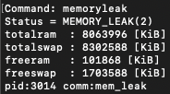
プロセスレベルの障害の検知
全CPUを高負荷にするプロセスとメモリを確保し続けるプロセスを実行
  CPU使用率90%以上が5秒継続すると検知
  空きメモリ量と空きスワップ量が30%以下になると検知
リモートホストにおいて障害が検知できることを確認
  CPU高負荷は8秒，メモリリークは68秒程度で検知
  いずれの障害においても原因となるプロセスを特定
Notes:
3つ目の実験として、起動直後の監視対象ホストにシステム障害を発生させ、リモートホストで障害が検知できることを検証しました。
まず、プロセスレベルの障害として、全CPUを高負荷にするプロセスと大量のメモリを確保し続けるプロセスの2種類をそれぞれ実行し、GPUSentinelによる対応した障害検知を用いることで検知できるかどうかを確認しました。
なお、GPUSentinelの障害検知では、CPU使用率90%以上が5秒継続するとCPU高負荷と検知し、空きメモリ量および空きスワップ量が30%以下になるとメモリリークと検知します。
実験の結果、リモートホストにおいてCPU高負荷は6.6秒、メモリリークは68.6秒で検知できることを確認しました。
なお、メモリリークの検知に時間がかかったのは、スワップ領域を70%消費するのに時間がかかったためです。
(*)また、いずれの障害においてもリモートホストで障害の原因となるプロセスを特定することができました。 （20:10）
------------------------------------------------------

Slide 29
プロセスレベルの障害の検知時間(1)
CPU高負荷

Slide 30
プロセスレベルの障害の検知時間(2)
メモリリーク

Slide 31
CRCを用いた整合性保証による影響(1)
プロセス数のみ

Slide 32
CRCを用いた整合性保証による影響(2)
プロセスリスト

Slide 33
GPUメモリを用いたことによる影響
GPUメモリおよびメインメモリに通信用バッファを確保し，RDMA Read/Write性能を比較

